Slide 1
MACRO 1
INVENTOLOGÍA DE LA ADULTEZ
"Un mundo en crisis está reescribiendo qué significa ser adulto y formar familia."

Slide 2

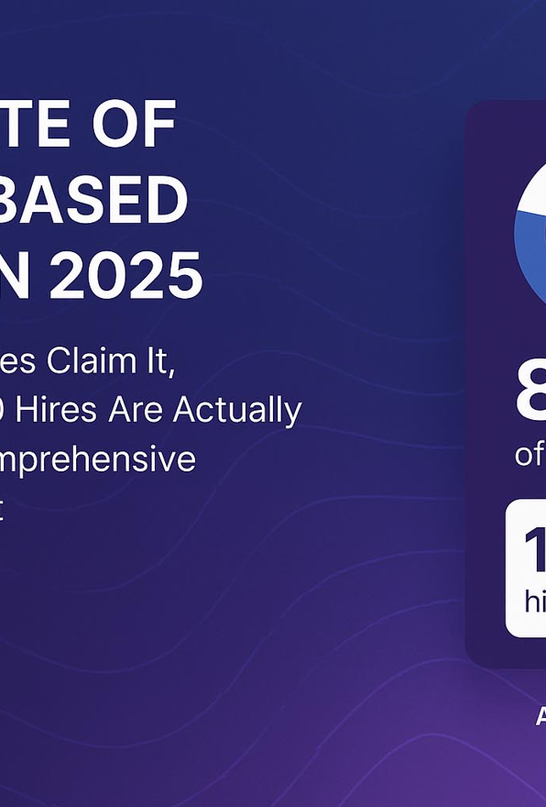

DEFINICIÓN
TRIGGERS
SEÑALES
MACRO 1
INVENTOLOGÍA DE LA ADULTEZ
53%
Grid del hashtag #skillsnotdegrees en TikTok — skills vs título, la paradoja en el feed.
EL DIPLOMA DEJÓ DE SER EL TICKET: 53% DE EMPLEADORES YA CONTRATA POR SKILLS DEMOSTRADOS, Y LA GENERACIÓN QUE ENTRA AL MERCADO LO SABE ANTES DE MATRICULARSE.
De empleadores eliminó el requisito de título en 2025 (subió desde 30% el año anterior).
TIKTOK DISCOVER · 2025
TESTGORILLA · 2025
CLICK ME ▸
85%
State of Skills-Based Hiring 2025: la paradoja 85% dice skills vs 1/700 contrataciones reales.
Dice contratar por skills, pero solo 1 de cada 700 contrataciones reales es sin título. La paradoja del trend.
THE INTERVIEW GUYS · 2025
EL FENÓMENO
Por décadas el título universitario fue la prueba de que servías para el trabajo. Eso se aflojó. En 2025, 53% de empleadores dejó de pedir título y empezó a contratar por habilidad demostrada — subió desde 30% el año anterior. Pero el discurso va más rápido que la práctica: 85% dice contratar por skills, y en los números reales apenas 1 de cada 700 contrataciones ocurre sin título.
HARVARD / BURNING GLASS · THE INTERVIEW GUYS · 2025
CLICK ME ▸
#skills
'The 4-Year Degree Is Dead' — skills-based hiring como el nuevo default en contratación.
ACCELEREC · 2025
HASHTAGS
#skillsoverdegrees y testimonios de college dropout acumulan decenas de millones de views.
#skillsnotdegrees · #collegedropout · #selftaught · #careerchange · #notitulonecesario
TIKTOK DISCOVER · 2025
CLICK ME ▸

Slide 3

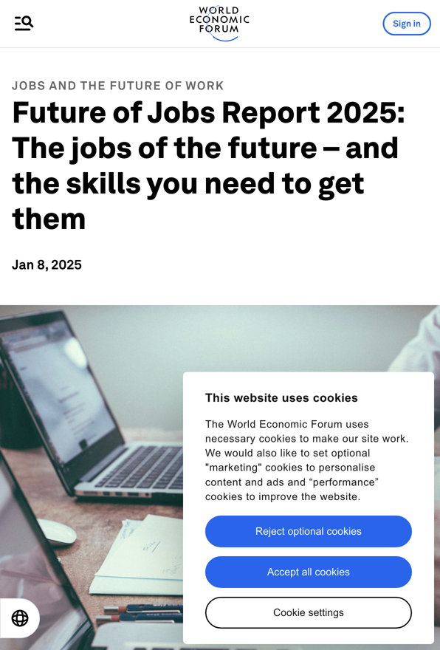
DEFINICIÓN
TRIGGERS
SEÑALES
MACRO 1
INVENTOLOGÍA DE LA ADULTEZ
70%
Coursera Global Skills Report — upskilling LATAM en números, ciberseguridad +129% interanual.
YA NADIE 'TERMINÓ DE ESTUDIAR': EL ADULTO LATAM SE RE-SKILLEA CADA 2-3 AÑOS PORQUE 39% DE LAS HABILIDADES LABORALES CAMBIA PARA 2030.
Dice que el upskilling es clave para su seguridad laboral; 72% de managers ya hace upskilling.
COURSERA · 2025
EDX SPRING · 2025
CLICK ME ▸
129%
WEF Future of Jobs 2025: 39% de skills cambian para 2030 — el 'Great Skills Reset'.
EL FENÓMENO
Crecimiento interanual de inscripciones LATAM en ciberseguridad en Coursera.
WEF FUTURE OF JOBS · 2025
Antes te graduabas y cerrabas el capítulo de estudiar. Ese capítulo no cierra ya. 70% de profesionales dice que el upskilling es clave para su seguridad laboral, y 72% de los managers ya está haciendo upskilling. El driver: 39% de las habilidades del trabajo van a cambiar para 2030. Quedarte quieto es quedarte atrás.
COURSERA GLOBAL SKILLS REPORT · 2025
CLICK ME ▸
39%
Coursera como producto del lifelong learning — el reporte de skills como espejo del mercado.
HASHTAGS
#lifelonglearning · #reskilling · #upskilling · #aprenderparasiempre · #careergrowth
De las habilidades laborales cambiarán para 2030 — el 'Great Skills Reset' del WEF.
COURSERA · 2025
WEF FUTURE OF JOBS · 2025
CLICK ME ▸

Slide 4
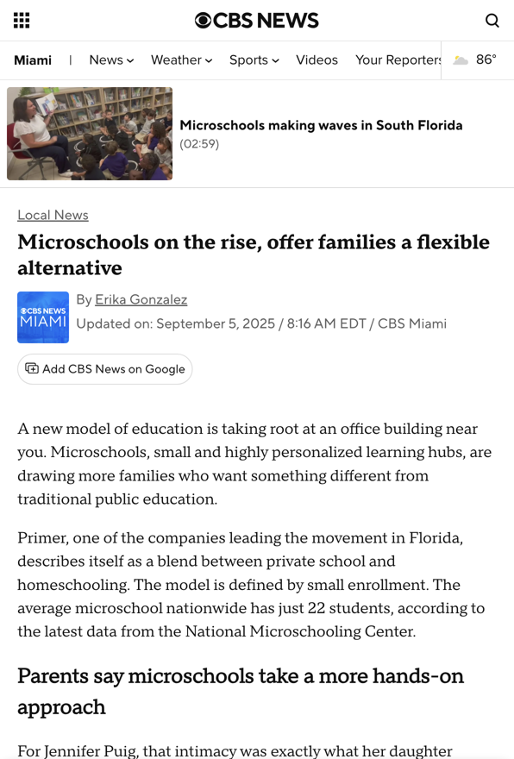
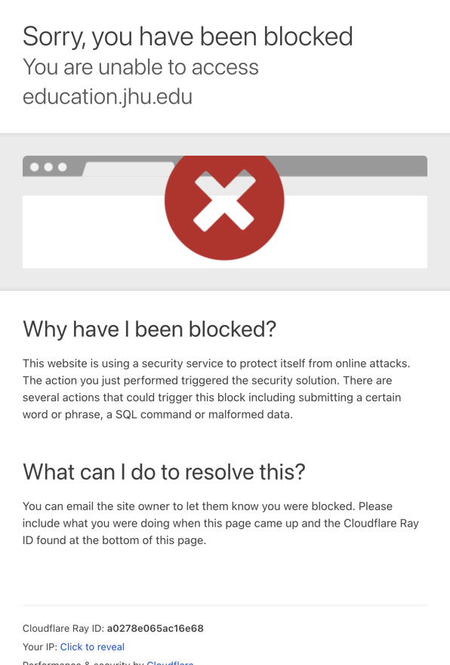

DEFINICIÓN
TRIGGERS
SEÑALES
MACRO 1
INVENTOLOGÍA DE LA ADULTEZ
4.9%
CBS Miami: hub de aprendizaje alternativo en Florida — 'Microschools on the rise'.
FAMILIAS GLOBALES SACAN A SUS HIJOS DEL COLEGIO POR ELECCIÓN, NO POR CRISIS: EL AULA DE 30 COMPITE CON MICROSCHOOLS DE 5-15 Y CURRÍCULOS A LA MEDIDA.
CBS MIAMI · 2025
Crecimiento del homeschool en 2024-25, casi 3x la tasa pre-pandemia; 36% de estados con máximos históricos.
JHU INSTITUTE FOR EDUCATION POLICY · 2025
CLICK ME ▸
1-2M
JHU Institute for Education Policy — crecimiento 4.9% con mapa de estados en máximos históricos.
Estudiantes en EEUU ya asisten a microschools full-time, promedio 22 alumnos por hub.
JHU INSTITUTE FOR EDUCATION POLICY · 2025
EL FENÓMENO
El homeschool dejó de ser cosa de nicho. Creció 4.9% en 2024-25, casi 3x la tasa pre-pandemia. En paralelo aparecen las microschools — hubs de 5 a 15 alumnos donde la familia diseña el currículo. Entre 1 y 2 millones asisten full-time. La motivación: control. La familia quiere armar la educación, no delegarla.
RAND / NATIONAL MICROSCHOOLING CENTER · 2025
CLICK ME ▸
22
'Why Microschools Are Rising' — el grupo pequeño como modelo pedagógico de la familia activa.
HASHTAGS
#homeschool · #microschool · #unschooling · #homeschoollife · #educacionalternativa
Alumnos promedio por microschool — grupos pequeños donde la familia diseña el currículo.
THE SCHOOL HOUSE · 2025
CBS MIAMI · 2025
CLICK ME ▸

Slide 5



DEFINICIÓN
TRIGGERS
SEÑALES
MACRO 1
INVENTOLOGÍA DE LA ADULTEZ
18%
Grid #gapyear en TikTok — jóvenes mostrando el path alternativo post-bachillerato.
EL 'SIGUIENTE PASO OBVIO' TRAS EL BACHILLERATO DEJÓ DE SER OBVIO: GAP YEAR, BOOTCAMP Y EMPRENDIMIENTO ADOLESCENTE SUSTITUYEN EL INGRESO INMEDIATO A LA UNIVERSIDAD.
TIKTOK DISCOVER · 2025
De Gen Z global ve subir la escalera corporativa como algo inteligente — el camino lineal perdió prestigio.
FIVERR · OCT 2025
CLICK ME ▸
#gapyear
Computerworld: IT jobs where a degree is no longer required — Big Tech quita el título.
COMPUTERWORLD · 2025
#gapyear y los formatos 'alternatives to college' crecen como género propio de contenido.
EL FENÓMENO
Solo 18% de Gen Z ve escalar la escalera corporativa como algo inteligente. Y Big Tech lo validó: Google, IBM y Tesla quitaron el título para muchos roles. El recién graduado se da un año, hace un bootcamp, o monta un ingreso con skills digitales antes de comprometerse. No es vagancia. Es calcular el costo antes de firmar.
TIKTOK DISCOVER · 2025
CLICK ME ▸
Big Tech
CNBC: Google, Apple y otras empresas que ya no requieren título universitario.
CNBC · 2024
Google, IBM y Tesla eliminaron el título para muchos roles — Computerworld y CNBC lo documentan.
HASHTAGS
#gapyear · #alternativestocollege · #teenentrepreneur · #nocollege · #emprendimientojoven
COMPUTERWORLD / CNBC · 2025
CLICK ME ▸

Slide 6

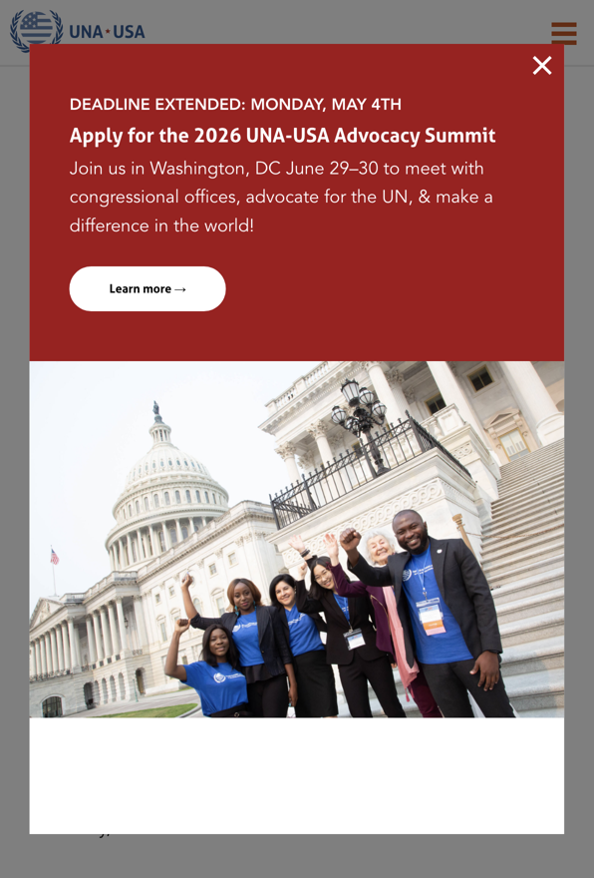
DEFINICIÓN
TRIGGERS
SEÑALES
MACRO 1
INVENTOLOGÍA DE LA ADULTEZ
~70%
Banco Mundial: mapa de learning poverty global — ~70% en países de ingreso medio-bajo post-pandemia.
LA FAMILIA COMPENSA LO QUE LA ESCUELA DEJÓ DE GARANTIZAR: 70% DE NIÑOS EN PAÍSES DE INGRESO MEDIO-BAJO NO LEE BIEN A LOS 10, Y EL MERCADO DE TUTORÍA AI YA VALE US$3.55B.
Pobreza de aprendizaje post-pandemia; LATAM perdió en promedio 225 días de clase presencial.
BANCO MUNDIAL / UNESCO · 2022
BANCO MUNDIAL / UNESCO · 2022
CLICK ME ▸
NAEP
NAEP vía UNA-USA: mínimos históricos en lectura y matemática — la serie desde 1992.
Mínimos históricos en lectura y matemática (serie de evaluación desde 1992) reportados por NAEP.
NAEP / UNA-USA · 2024
EL FENÓMENO
La pandemia dejó un hueco que el sistema formal no recuperó. La pobreza de aprendizaje subió a ~70% en países de ingreso medio-bajo; LATAM perdió 225 días de clase. NAEP reportó mínimos históricos. La familia pagó el refuerzo por fuera. El mercado de tutoría AI llegó a US$3.55B en 2025.
NAEP / UNA-USA · 2024
CLICK ME ▸
US$3.55B
World Bank: la pobreza de aprendizaje como dato global que empuja el mercado de tutoría AI.
HASHTAGS
#learningloss · #tutoring · #refuerzoescolar · #educationcrisis · #apoyoescolar
Mercado de tutoría AI en 2025 — la casa suple lo que el aula dejó de asegurar.
BANCO MUNDIAL · 2022
MORDOR INTELLIGENCE · 2025
CLICK ME ▸

Slide 7
MACRO 2
LOS HERNÁNDEZ ARE PROMPTED
"El dominicano ya entró al mundo prompteado. Solo no lo nombra así."

Slide 8
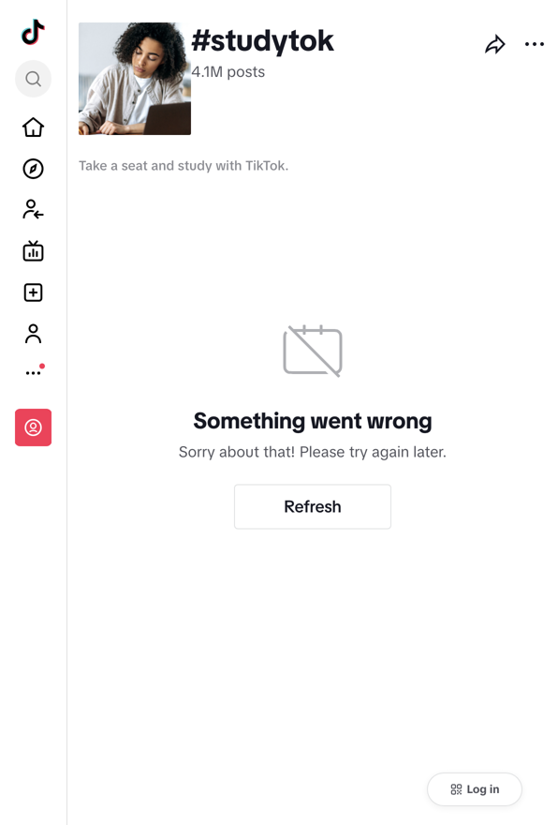


DEFINICIÓN
TRIGGERS
SEÑALES
MACRO 2
LOS HERNÁNDEZ ARE PROMPTED
700k
TikTok StudyTok: 'AI helped me pass', testimonios de estudio con IA en el feed.
EL TUTOR 1-A-1 DEJÓ DE SER PRIVILEGIO DE ÉLITE: KHANMIGO PASÓ DE 68K A 700K USUARIOS Y LA FAMILIA ACCEDE A TUTORÍA CON IA POR UNA FRACCIÓN DEL COSTO DEL PROFESOR PARTICULAR.
TIKTOK DISCOVER · 2025
Usuarios de Khanmigo en un ciclo (creció desde 68k); Sal Khan citó 1.4M acumulado a mediados 2025.
KHAN ACADEMY / GLOBALSOCIETY · 2025
CLICK ME ▸
US$3.55B
GlobalSociety: Khanmigo escala de 68k a 700k en distritos escolares con herramientas docentes AI.
Mercado de tutores AI en 2025, proyectado a US$6.45B en 2030.
GLOBALSOCIETY · 2025
EL FENÓMENO
La tutoría privada siempre fue cosa de quien podía pagarla. Eso se está moviendo. Khanmigo pasó de 68k a 700k estudiantes en un ciclo; Sal Khan citó 1.4M acumulado a mediados de 2025. El mercado de tutores AI va de US$3.55B a US$6.45B para 2030. El estudiante resuelve dudas a cualquier hora con un tutor que no se cansa ni cobra por sesión.
MORDOR INTELLIGENCE · 2025
CLICK ME ▸
StudyTok
Khanmigo UI — tutor AI siempre disponible, acceso 24/7 por fracción del costo del particular.
Demos de 'AI tutor' y 'how I use AI to study' virales en StudyTok.
HASHTAGS
#aitutor · #khanmigo · #studywithai · #tutoriaIA · #aprenderconIA
KHANMIGO · 2025
TIKTOK DISCOVER · 2025
CLICK ME ▸

Slide 9
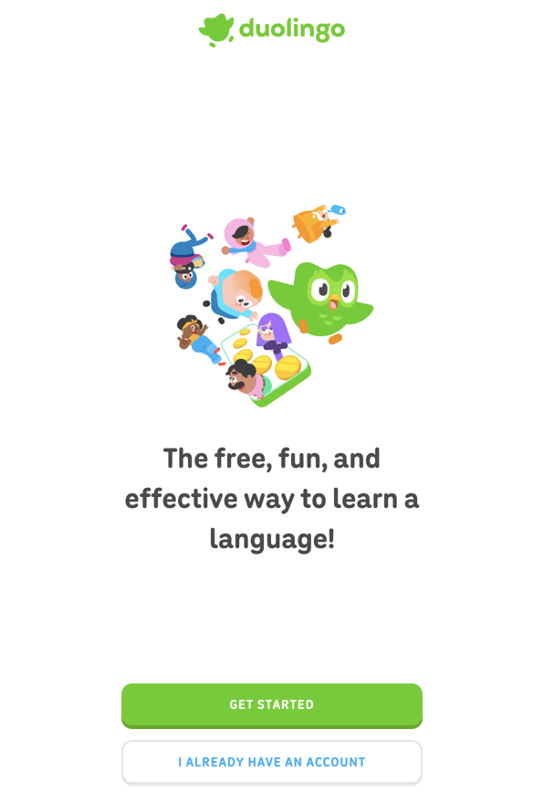
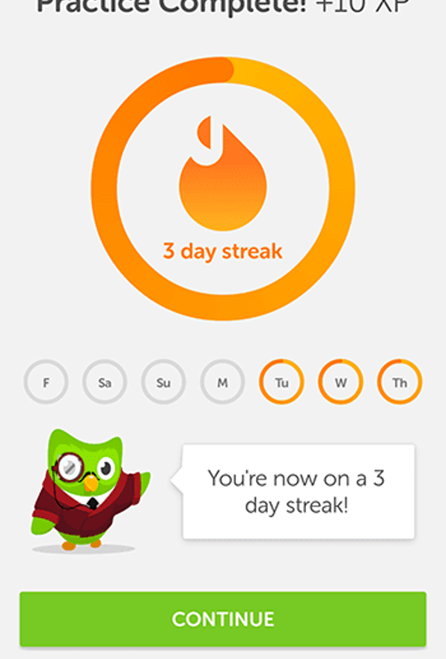
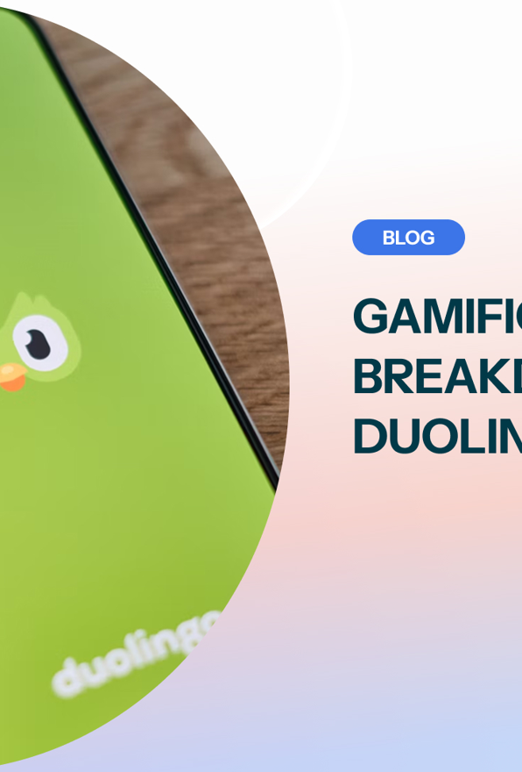
DEFINICIÓN
TRIGGERS
SEÑALES
MACRO 2
LOS HERNÁNDEZ ARE PROMPTED
50.5M
Duolingo landing: el búho Duo, aprender 5 minutos al día con mecánicas de streak.
APRENDER SE GAMIFICÓ Y COMPITE CON TIKTOK USANDO LAS MISMAS MECÁNICAS: DUOLINGO SOSTIENE 50.5M USUARIOS DIARIOS CON RACHAS, LIGAS Y LA CULPA DEL BÚHO.
DUOLINGO · 2025
Usuarios diarios de Duolingo en Q3 2025 (+36% interanual) — las mecánicas de juego sostienen el hábito.
DUOLINGO 8-K SEC · 2025
CLICK ME ▸
US$271M
Análisis de rachas y retención Duolingo — mecánica de streak que sostiene 50.5M DAU.
STRIVECLOUD · 2025
Revenue Q3 2025 (+41%); 11.5M suscriptores pagos — gamificación que convierte.
EL FENÓMENO
El estudio nunca tuvo dopamina. Duolingo se la puso. Superó 50.5M usuarios diarios en Q3 2025 (+36% interanual). Rachas, ligas, notificaciones — las mismas mecánicas de enganche que usa TikTok, aplicadas a aprender un idioma. Revenue Q3: US$271.7M (+41%), 11.5M suscriptores pagos. La gente mantiene rachas no por disciplina — por el miedo a romperla.
DUOLINGO SEC FILING FY2025
CLICK ME ▸
Duo
Strivecloud hero: análisis completo de la gamificación de Duolingo — ligas, streaks, leaderboards.
HASHTAGS
El búho Duo y la 'Duolingo guilt' son un género viral con cientos de millones de views.
#duolingo · #duostreak · #languagelearning · #gamifiedlearning · #aprenderjugando
STRIVECLOUD · 2025
TIKTOK · 2025
CLICK ME ▸

Slide 10
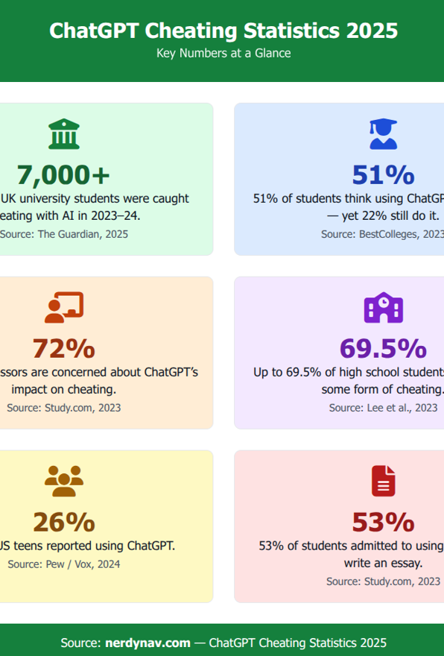

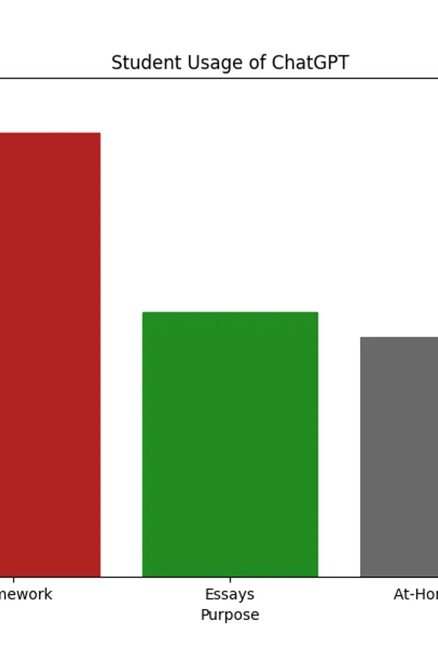
DEFINICIÓN
TRIGGERS
SEÑALES
MACRO 2
LOS HERNÁNDEZ ARE PROMPTED
84%
Nerdynav: 'humanize AI text' — el tutorial para esquivar detectores, uso de IA por tipo de tarea.
LA IA GENERATIVA AUTOMATIZÓ LA TAREA ESCOLAR: 84% DE SECUNDARIA LA USA Y ENTRE UNIVERSITARIOS 89% LA USA PARA TAREAS; LA PREGUNTA DEJÓ DE SER SI COPIAN — ES SI EL APRENDIZAJE SOBREVIVE.
De estudiantes de secundaria usa IA generativa para schoolwork.
NERDYNAV · 2025
COLLEGE BOARD · 2025
CLICK ME ▸
89%
HEPI: uso de IA entre universitarios UK sube a 92% en 2025 — el estudio que ancla el dato.
De universitarios que usan IA la aplica para tareas; 53% para ensayos.
HEPI · 2025
NERDYNAV · 2025
CLICK ME ▸
EL FENÓMENO
92%
84% de secundaria usa IA para schoolwork; 89% de universitarios para tareas. En UK saltó de 66% a 92% en un año. El estudiante genera el ensayo con ChatGPT y lo humaniza para esquivar detectores. La pregunta: qué queda del aprendizaje.
Chart de uso de IA por tipo de tarea — 89% tareas, 53% ensayos, 84% secundaria.
De universitarios UK usa IA en 2025 (saltó de 66% en 2024 a 92% en 2025).
NERDYNAV · 2025
HASHTAGS
#chatgptforschool · #aihomework · #studyhack · #aidetector · #tareaconIA
HEPI · 2025
CLICK ME ▸

Slide 11
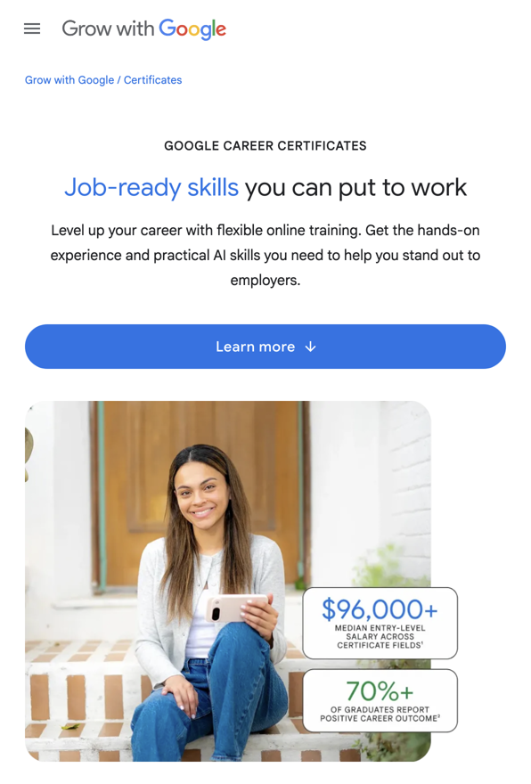
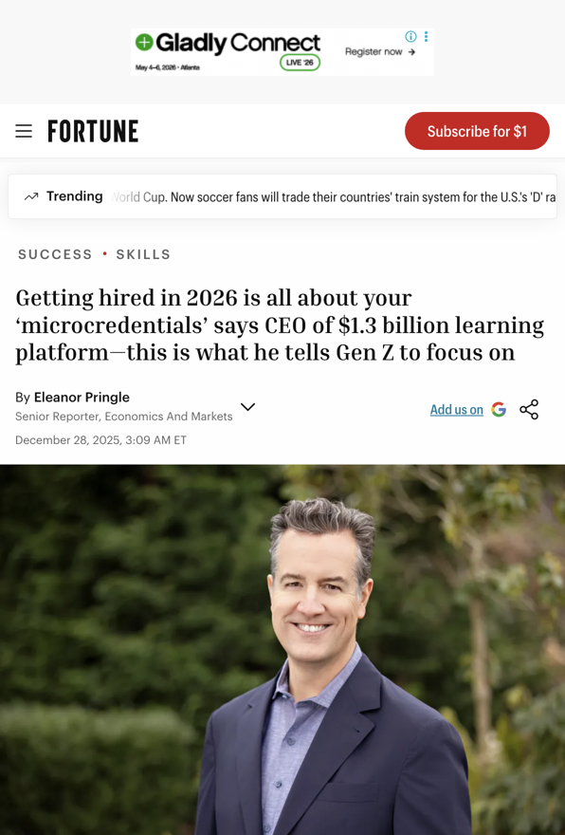

DEFINICIÓN
TRIGGERS
SEÑALES
MACRO 2
LOS HERNÁNDEZ ARE PROMPTED
>90%
Google Career Certificates — badges sin título para roles tech, portfolio portátil en LinkedIn.
EL DIPLOMA DE PAPEL SE MUDÓ A LA NUBE: 90% DE EMPLEADORES PREFIERE CANDIDATO CON MICROCREDENCIAL, Y LOS BADGES VERIFICABLES SE VOLVIERON MONEDA DE EMPLEABILIDAD.
De empleadores prefiere candidato con microcredencial en el CV.
GOOGLE / COURSERA · 2025
COURSERA / FORTUNE · 2025
CLICK ME ▸
Millones
Fortune: 'Getting hired in 2026 = microcredentials' — Coursera CEO a Gen Z.
De inscripciones en certificados profesionales entry-level de Coursera.
FORTUNE · DIC 2025
EL FENÓMENO
El título tardaba 4 años y vivía en una pared. La microcredencial tarda semanas y vive en LinkedIn. Más del 90% de empleadores prefiere candidato con microcredencial. Coursera tiene millones de inscripciones en certificados entry-level. El profesional exhibe el badge de Google como prueba portátil de que sabe hacer algo.
COURSERA GLOBAL SKILLS REPORT · 2025
CLICK ME ▸
Badge
EdSurge: credenciales digitales verificables — cómo elevan los programas existentes.
'How Digital Credentials Can Elevate Existing Programs' — adopción de credenciales verificables.
HASHTAGS
#microcredentials · #digitalbadges · #googlecertificate · #coursera · #credencialesdigitales
EDSURGE · 2024
EDSURGE · 2024
CLICK ME ▸

Slide 12


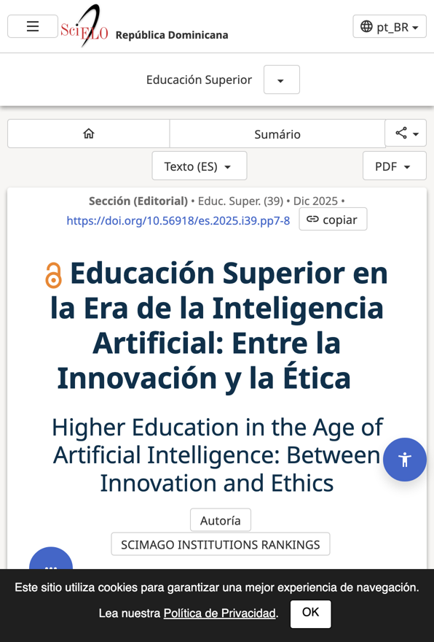
DEFINICIÓN
TRIGGERS
SEÑALES
MACRO 2
LOS HERNÁNDEZ ARE PROMPTED
>90%
TikTok #aiforteachers: 'teacher hacks con ChatGPT' — herramientas docentes que la facultad RD aún no usa.
AFUERA EL DOCENTE YA DELEGA LO ADMINISTRATIVO A LA IA; EN RD LA FACULTAD APENAS LA TOCA: MÁS DEL 90% DE LOS PROFESORES DOMINICANOS TODAVÍA NO USA IA EN SU LABOR.
De los docentes dominicanos aún no usa IA en su labor educativa — el rezago que ancla el capítulo.
TIKTOK DISCOVER · 2025
EDUCA · EL NACIONAL · 2025
CLICK ME ▸
380
EDUCA / El Nacional: más del 90% de docentes dominicanos no usa IA — el ancla RD del capítulo.
Distritos escolares con Khanmigo (creció desde 45) — herramientas docentes AI que la facultad RD no usa aún.
EDUCA · EL NACIONAL · 2025
EL FENÓMENO
Afuera el docente sobrecargado delega planes de clase, rúbricas y retroalimentación a la IA. Khanmigo se expandió de 45 a más de 380 distritos. Pero en RD la foto es otra: más del 90% de los docentes todavía no usa IA. La brecha del capítulo no es de estudiantes — es de adopción docente.
KHAN ACADEMY · 2025
CLICK ME ▸
SciELO
SciELO DO: paper sobre adopción docente IA — doble prueba RD junto al dato EDUCA.
SCIELO DOMINICAN REPUBLIC · 2025
HASHTAGS
'Educación Superior en la Era de la IA: Entre la Innovación y la Ética' — paper dominicano sobre adopción docente.
#teacherai · #aiforteachers · #docenteIA · #smartclassroom · #edtechRD
SCIELO DOMINICAN REPUBLIC · 2025
CLICK ME ▸

Slide 13
MACRO 3
ALGORITMO DEL HOGAR
"El feed se sentó en la mesa y nadie le ofreció silla."

Slide 14
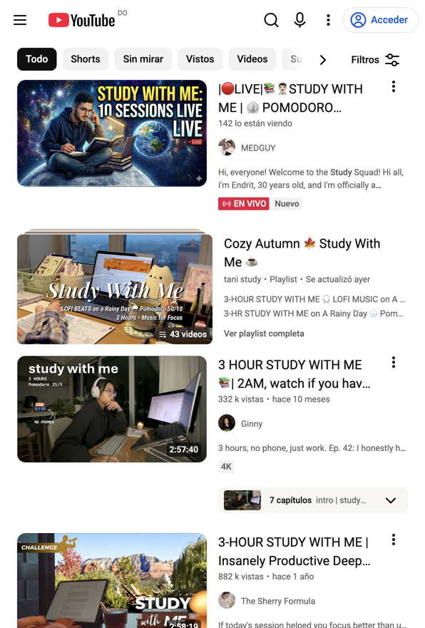
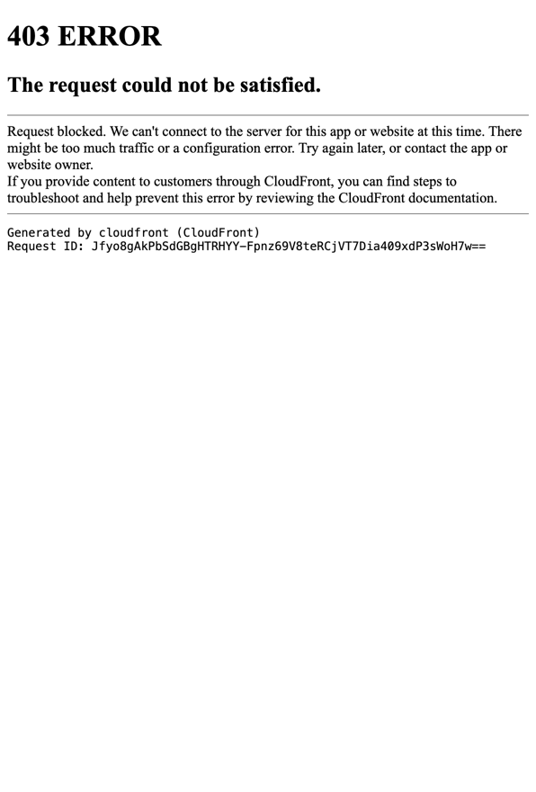
DEFINICIÓN
TRIGGERS
SEÑALES
MACRO 3
ALGORITMO DEL HOGAR
StudyTok
Grid #studytok en TikTok — estudio compartido, notas estéticas y accountability del feed.
ESTUDIAR SE VOLVIÓ CONTENIDO: 'STUDY WITH ME' LIVES Y NOTAS ESTÉTICAS CONVIERTEN EL ESTUDIO SOLITARIO EN ESPECTÁCULO SOCIAL, CON ACCOUNTABILITY DE EXTRAÑOS EN EL FEED.
'Shut up and study' lives y #studytok crecen como subcultura de estudio en comunidad.
TIKTOK DISCOVER · 2025
SMILETUTOR / TIKTOK · 2025
CLICK ME ▸
Top
YouTube 'study with me 2025' — el género expandido a video largo con millones de vistas.
YOUTUBE · 2025
El contenido educativo es una de las categorías más vistas en TikTok.
EL FENÓMENO
Estudiar era algo que hacías solo en tu cuarto. Ahora se transmite. Los study-with-me lives convirtieron la sesión en experiencia social. El contenido educativo es de las categorías más vistas en TikTok. La disciplina ya no viene de adentro — viene de la mirada de extraños en el feed.
SMILETUTOR · 2025
CLICK ME ▸
Debate
Southeast Arrow: el debate del estudio performativo — motivacional vs distracción.
HASHTAGS
#studytok · #studywithme · #studygram · #studymotivation · #estudiarconmigo
'The rise of StudyTok: motivational or distraction?' — el estudio performativo en discusión.
SOUTHEAST ARROW · 2025
SOUTHEAST ARROW · 2025
CLICK ME ▸

Slide 15


DEFINICIÓN
TRIGGERS
SEÑALES
MACRO 3
ALGORITMO DEL HOGAR
53%
Information Matters: 'TikTok It, Don't Google It' — 53% de Gen Z busca en redes sociales primero.
EL FEED REEMPLAZÓ AL BUSCADOR COMO PUERTA DEL CONOCIMIENTO: 53% DE GEN Z CONSULTA TIKTOK ANTES QUE GOOGLE, Y QUÉ ES 'VERDAD' LO CURAN CREADORES, NO FUENTES.
De Gen Z busca en TikTok/Reddit/YouTube antes que Google para informarse.
INFORMATION MATTERS · 2026
RESOLVE · 2026
CLICK ME ▸
Gen Z
Resolve: 53% de Gen Z consulta TikTok antes que Google — el buscador perdió su monopolio.
Gen Z y Gen Alpha usan el video social como herramienta de búsqueda cotidiana.
RESOLVE · 2026
EL FENÓMENO
'Búscalo en Google' se volvió 'búscalo en TikTok'. 53% de Gen Z consulta TikTok, Reddit o YouTube antes que Google. El estudiante busca la explicación de un tema en el feed, en formato de 60 segundos con cara y voz. El criterio de qué es verdad ya no lo decide la fuente — lo decide el creador que te cae bien.
INFORMATION MATTERS · 2026
CLICK ME ▸
Video
Uqualio: Gen Z y el poder del video en educación — el creador reemplaza a la fuente.
HASHTAGS
'Why Gen Z turns to YouTube and TikTok for learning' — el video como herramienta educativa.
#learnontiktok · #tiktoktaughtme · #edutok · #tiktokitdontgoogleit · #aprendintiktok
UQUALIO · 2025
UQUALIO · 2025
CLICK ME ▸

Slide 16
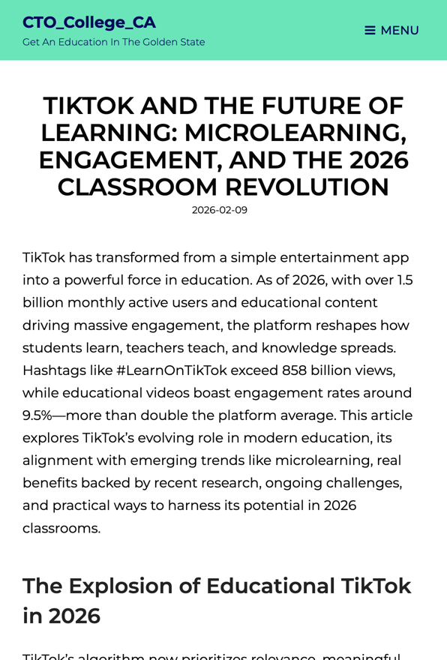
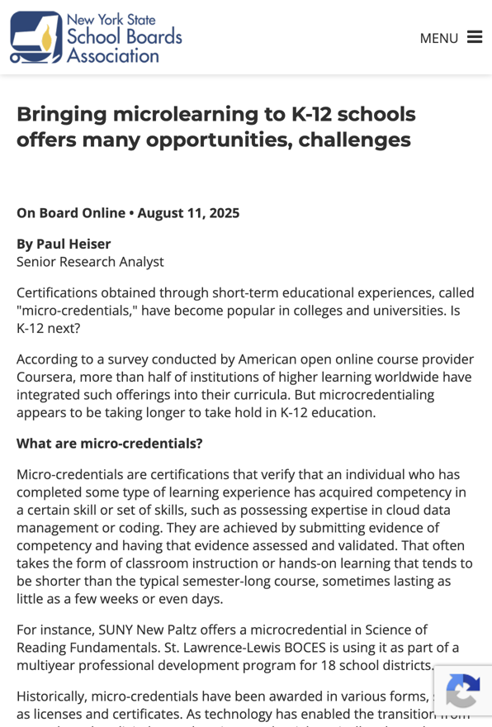
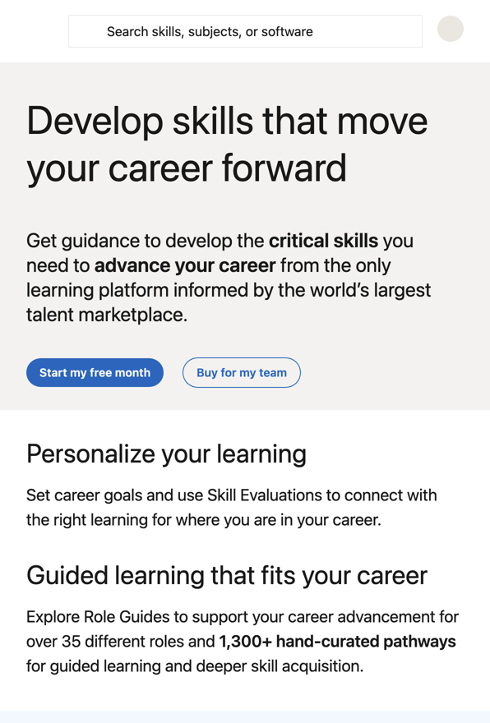
DEFINICIÓN
TRIGGERS
SEÑALES
MACRO 3
ALGORITMO DEL HOGAR
K-12
CTO College: 'explained in 60 seconds' — el formato del feed que conquista el aula formal.
EL CONOCIMIENTO SE FRAGMENTÓ AL FORMATO DEL FEED: EL MICROLEARNING EN PÍLDORAS DE 60 SEGUNDOS REEMPLAZA LA CLASE DE 50 MINUTOS, Y LA ESCUELA K-12 YA ESTÁ ADOPTÁNDOLO.
CTO COLLEGE · 2026
'Bringing microlearning to K-12 schools' — las escuelas adoptan el formato corto que el algoritmo impuso.
NY STATE SCHOOL BOARDS ASSOC. · 2025
CLICK ME ▸
2025
NYSSBA: microlearning entra a K-12 — oportunidades y retos del formato corto en escuelas.
NY STATE SCHOOL BOARDS ASSOC. · 2025
Revisión 2025: microlearning asistido por TikTok mejora retención y engagement en el aula.
EL FENÓMENO
La clase de 50 minutos perdió contra el tramo de atención que el feed entrenó. El microlearning — conceptos en clips cortos — empezó a reemplazar la lectura larga y la clase entera. Las escuelas K-12 ya están adoptando el formato corto. Una revisión 2025 encontró que el microlearning asistido por TikTok mejora retención y engagement.
CTO COLLEGE · 2026
CLICK ME ▸
60 seg
LinkedIn Learning — cursos bite-sized para profesionales; el microlearning corporativo.
LINKEDIN LEARNING · 2025
Los formatos 'explained in 60 seconds' dominan EduTok — la píldora de atención del feed.
HASHTAGS
#microlearning · #learnin60seconds · #edutok · #explained · #aprenderrapido
TIKTOK · 2025
CLICK ME ▸

Slide 17

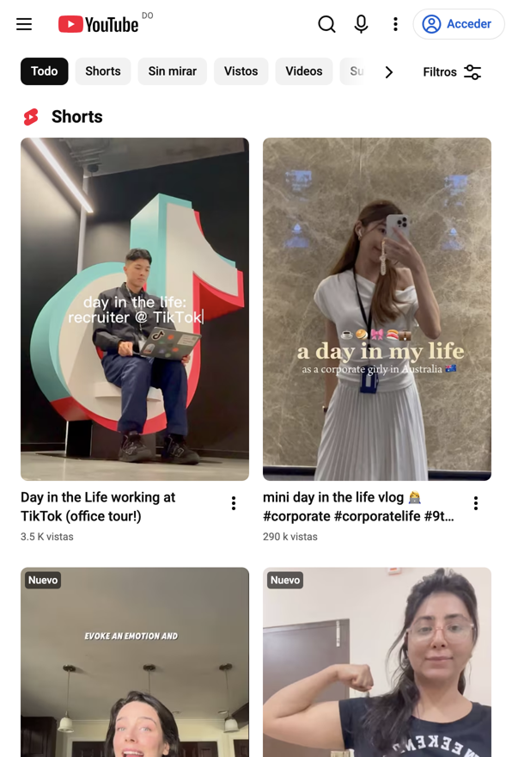

DEFINICIÓN
TRIGGERS
SEÑALES
MACRO 3
ALGORITMO DEL HOGAR
#career
Grid #careertok en TikTok — 'day in my life' y salary reveals que moldean la decisión vocacional.
LA ORIENTACIÓN VOCACIONAL MIGRÓ AL FEED: CREADORES MUESTRAN 'UN DÍA EN MI TRABAJO' Y SALARIOS REALES, Y ESO MOLDEA QUÉ CARRERA ELIGE UN ADOLESCENTE MÁS QUE CUALQUIER ORIENTADOR.
#careertok y 'day in my life as a [profesión]' son formatos masivos que influyen la decisión vocacional.
TIKTOK DISCOVER · 2025
TIKTOK DISCOVER · 2025
CLICK ME ▸
Salary
YouTube 'day in my life career' — el género vocacional expandido a video largo.
YOUTUBE · 2025
'Ultimate list of TikTok trends Gen Z' incluye career/salary transparency como trend 2026.
EL FENÓMENO
CONTENTGRIP · 2026
El orientador escolar tenía un test y un folleto. El feed tiene 'un día en mi vida como [profesión]' y salary reveals. El adolescente descarta o elige una carrera basándose en lo que ve a un creador hacer y ganar. 53% de Gen Z investiga en plataformas sociales antes de tomar decisiones de carrera.
CLICK ME ▸
53%
ContentGrip: career/salary transparency en el trend report Gen Z TikTok 2026.
De Gen Z investiga en plataformas sociales antes de tomar decisiones de carrera.
CONTENTGRIP · 2026
HASHTAGS
#careertok · #dayinmylife · #salarytransparency · #careeradvice · #queestudiar
RESOLVE · 2026
CLICK ME ▸

Slide 18

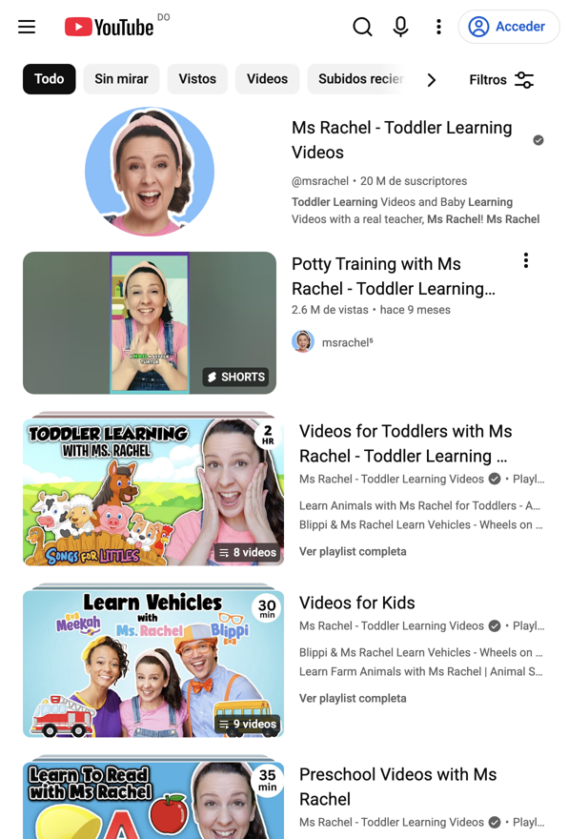

DEFINICIÓN
TRIGGERS
SEÑALES
MACRO 3
ALGORITMO DEL HOGAR
MomTok
TikTok 'best learning apps for kids 2025' — la recomendación viral de MomTok sobre apps educativas.
EL FEED MATERNO DICTA CÓMO SE EDUCA AL NIÑO: MOMTOK RECOMIENDA APPS, CURRÍCULOS Y 'GUILT-FREE SCREEN TIME', Y DESPLAZÓ A LA MAESTRA COMO AUTORIDAD PEDAGÓGICA DEL HOGAR.
Apps como Kiddopia ('guilt-free screen time'), SplashLearn y Khan Academy Kids circulan por MomTok.
TIKTOK DISCOVER · 2025
TIKTOK DISCOVER · 2025
CLICK ME ▸
Family
Ms. Rachel en YouTube — autoridad de aprendizaje temprano vía recomendación del feed materno.
TikTok reforzó Family Pairing para el control parental de screen-time.
YOUTUBE · 2025
EL FENÓMENO
La maestra solía ser la autoridad sobre cómo aprende el niño. Ahora compite con otra madre en el feed. MomTok recomienda apps educativas y métodos de crianza, y la madre elige según lo viral. Apps como Kiddopia y Khan Academy Kids se mueven por esa recomendación. La madre confía en otra madre del feed más que en el sistema.
TIKTOK · 2025
CLICK ME ▸
Ms. Rachel
TikTok Family Pairing — control parental de screen-time, respuesta de la plataforma al debate MomTok.
HASHTAGS
Canales como Ms. Rachel se vuelven autoridad de aprendizaje temprano vía recomendación del feed.
#momtok · #toddlerlearning · #guiltfreescreentime · #learningapps · #crianzaconpantalla
TIKTOK · 2025
TIKTOK / YOUTUBE · 2025
CLICK ME ▸

